Slide 1

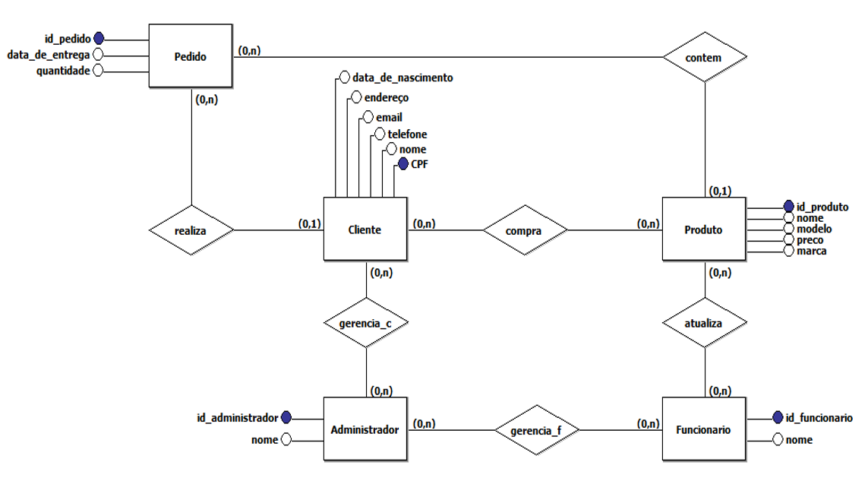
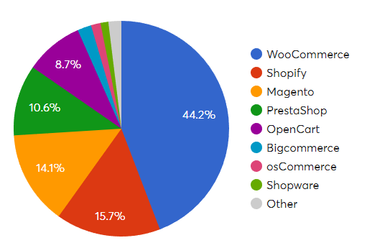


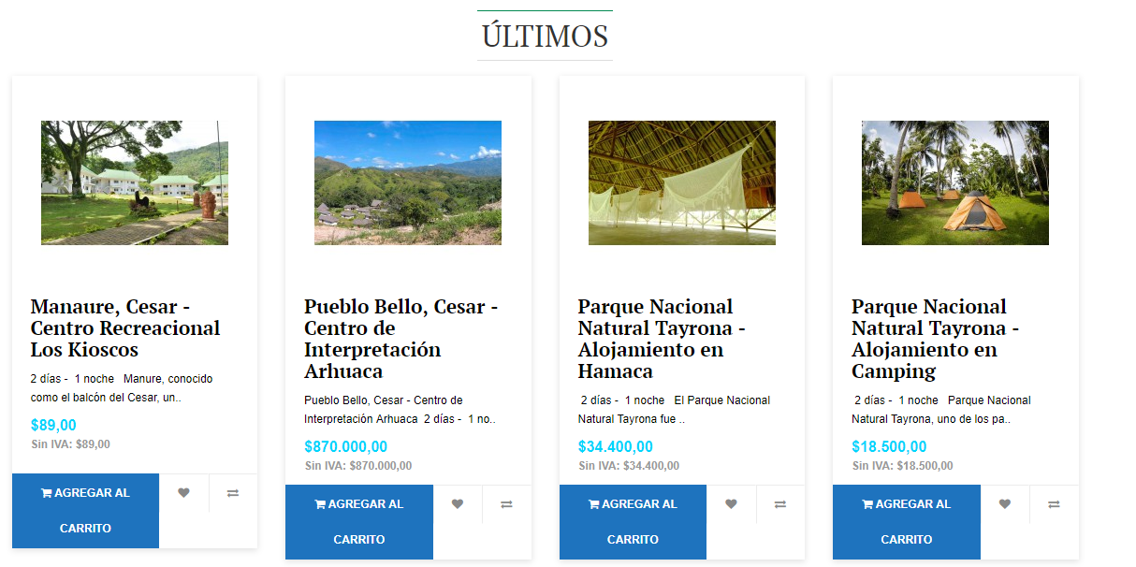
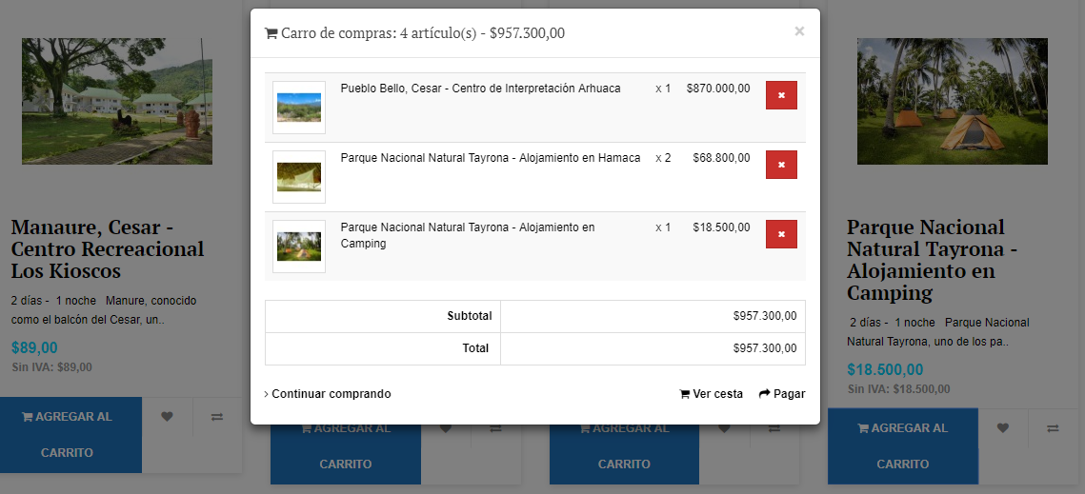
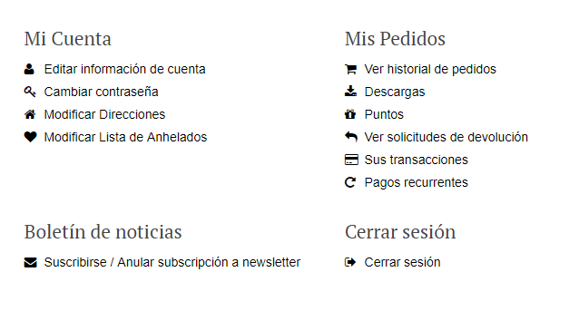
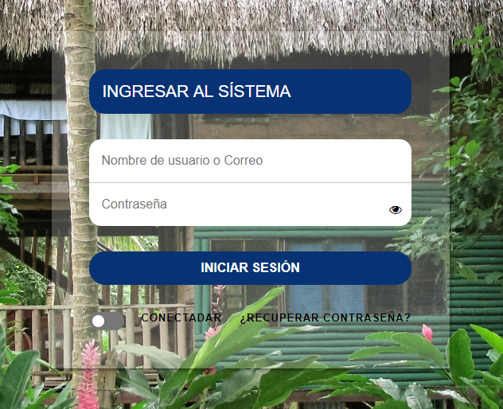
Desarrollo Web Tienda Eco Marketplace
Marco Alexander Nitola Barón, Edison Camilo Barbosa Álvarez, Michael Daniel Murillo López
Santiago Salazar Fajardo
Bases de Datos
Programa de Ingeniería de Sistemas
1.Introducción
2.Metodología
3.Resultados
Marketplace Eco es una plataforma que te ofrece la oportunidad de comprar paquetes turísticos, a diferentes proveedores, miles de productos a través de nuestro sitio . Teniendo un registro que presenta, de manera ordenada los catálogos y con conexión a bases robusta que le permite tener mayor velocidad.
open innovation
Es una metodología que permite
Acceso a más y más ideas innovadoras.
Acceso al conocimiento, por ejemplo, sobre clientes, mercado y posibilidades técnicas.
Nuevas perspectivas y evitación de la ceguera operacional.
Tiempos de desarrollo más rápidos.
Acceso a expertos y especialistas.
Menor riesgo de desarrollo.
Potencial para subvenciones públicas a través de la cooperación.
Imagen de beneficio a través de la cooperación.
significa combinar el conocimiento interno con el conocimiento externo para sacar adelante los proyectos de investigación y desarrollo.
Documento de arquitectura con énfasis en modelos conceptuales y de datos. Plataforma informática para el Marketplace que garantiza los requerimientos y características deseadas para el buen funcionamiento del negocio. Comprensión y aplicación de buenas prácticas para el desarrollo de Software.
4.Descripción del Problema
Hoy en día Muchos sitios no venden casi sus productos porque no garantizan una plataforma de calidad de venta de producto
Tu producto no resuelve ningún problema o necesidad.
Tu precio está fuera de mercado con respecto a la competencia.
Tu página no genera confianza a los clientes.
No tiene medios de pago flexible y no esta conectados de maneras .
No es compatible para móviles.
Los Tiempos de Carga son demorados.
No describe los productos que se van a ofrecer
No muestra los cargos adicionales.
No tiene comentarios de los clientes
Persistencia de Datos
5.Objetivos
6.Conclusiones
General.
Generar una plataforma que le garantice a los usuario una buena experiencia en la compra de paquetes turísticos Marketplace con una base de dato optimizada y con persistencia de Datos.
Específicos.
Lograr una imagen que transmita la esencia de la marca, que logre conectar con el público de una manera realmente significativa
Construir una identidad digital coherente, corporativa, consistente y alineada con la filosofía del negocio.
Identificar y reutilizar componentes para reducir costos en la creación.
Persistencia en los Datos.
Proporcionar aplicaciones a la medida, con el objetivo de incrementar su competitividad y productividad. Para ello implementamos soluciones prácticas adaptadas a las necesidades y desarrollar. Modelo de desarrollo de software que separa los datos de una aplicación, la interfaz de usuario, y la lógica de negocio en componentes distintos sin afectar la lógica de la aplicación.
Referencias
[1] Wappalyzer “Las Principales Aplicaciones Para Crear Tiendas Online”. 2018.
https://www.wappalyzer.com/categories/ecommerce
[2] EQUIPO VÉRTICE, “E-commerce: aplicación y desarrollo,” vol. 1, 20 de octubre de 2010
[3] Oracle,“ What's in the Oracle Commerce Cloud ,” September 22, 2018.

